Slide 1
Workshop guide
Facilitator:
Read notes to prepare. See English file.
Amend slides if needed.
Ready the family-facing materials.
Display slide 2 as families arrive.
Be my helper

Slide 2
كن مساعدي

Slide 3
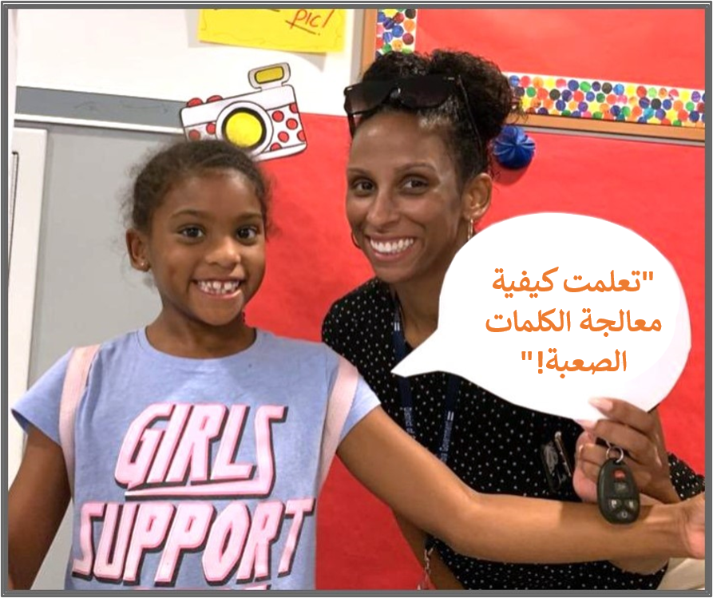
جدول الأعمال
الترحيب
نصيحة للقراءة
وقت الممارسة
التفكُّر والمستجدات

Slide 4
توجيهات ورشة العمل
كن مستعدًا.
كن حاضرًا.
كن مهذبًا.
اطرح أسئلة.

Slide 5
كن مساعدي
1
2
3
امسك الكتاب لي.
ساعدني على الإشارة إلى الكلمة.
أرني حرفًا وأرني كلمة.
يحتاج الأطفال في مرحلة ما قبل القراءة إلى فهم طريقة عمل الكتب (والكلمات الواردة في الكتب).

Slide 6
تفقد مصطلحات معرفة القراءة والكتابة
فهم كيفية "عمل" الكلمات والكتب المكتوبة أو القواعد التي تتبعها
مفاهيم الطباعة

Slide 7
امسك الكتاب لي
الشخص البالغ: "امسك الكتاب بحيث يستطيع كل منا رؤية الصور والكلمات".
ساعد طفلك على قلب الصفحات من اليمين إلى اليسار.
تابع العمل على هذه المهارة إلى أن يتمكن طفلك من القيام بها بمفرده.

Slide 8
ساعدني على الإشارة إلى الكلمات
النصائح والحيل
الشخص البالغ: "ما هو أول موضع تقع عليه أعيننا في الصفحة؟"
ساعد طفلك على البدء في الجزء العلوي الأيسر من الصفحة. ثم حرّك إصبعه من اليسار إلى اليمين، ومن الأعلى إلى الأسفل.
ساعد طفلك على تمرير إصبعه على الصفحة أو الإشارة إلى كل كلمة تقرأها.

Slide 9
أرني حرفًا وأرني كلمة
الشخص البالغ: "هل بإمكانك استخدام إصبعك لرسم دائرة حول حرف في الكتاب، أو وضع خط تحته؟"
الشخص البالغ: "والآن، استخدم إصبعك لرسم دائرة حول كلمة في كتاب، أو وضع خط تحتها."
اشرح لطفلك أنه عند وضع الأحرف معًا تتكون كلمات.

Slide 10
خطوة بخطوة
استغرق كل الوقت الذي يحتاجه طفلك في كل خطوة قبل الانتقال إلى الخطوة التالية.

Slide 11
الأسر التي تتحدث لغات متعددة
المقارنة والربط بين لغتك الأم واللغة الإنجليزية.
Notes:
PR- Be my helper

Slide 12
القراءة = محادثة
عندما أنتهي من هذا السطر، علامَ تقع عيني بعد ذلك؟
هل يمكنك المتابعة بإصبعك؟
هل ترين هذا الحرف؟ إنه الحرف "t" هل يمكنك العثور على حرف "t" آخر في الصفحة؟

Slide 13
وقت التدرب
استدعني عندما يكون لديك سؤال!
1
امنح طفلك كتابًا.
2
اسأله:
كيف نُمسك بالكتب؟
أين الغلاف الأمامي؟
أين الخلف؟
هل يمكنك قلب الصفحات بينما أقرأ؟
3
اشكر طفلك على مساعدتك!
تدرب على الاستراتيجية الفردية لطفلك.

Slide 14
تأمل
هل لديك أي أسئلة بشأن النصيحة الخاصة بالقراءة؟
تحدث مع طفلك واسأله: هل نحن مستعدون لتجربة هذه النصيحة الخاصة بالقراءة في المنزل؟
يرجى مشاركة طريقة القيام بذلك في المنزل.
سيساعد سؤالك شخصًا آخر في الغرفة.

Slide 15
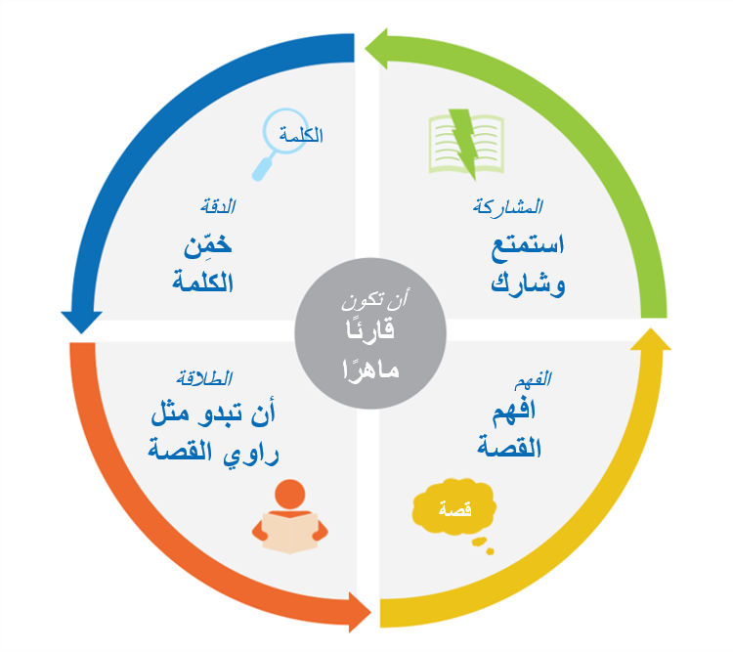
اللعب الهادف -> التعلم
تعمل الأسئلة والمحادثات الهادفة على تعلم أسس القراءة!

Slide 16
يرجى تقديم الآراء والملاحظات
مساهماتك تحسّن وقتنا معًا.

